Slide 1
ЈОВАН ДУЧИЋ
,,Макар и пролазна срећа не може доћи споља, из стварности него само из срца, из унутрашњег свијета који у самоодбрани стварамо ми сами.“

Slide 2
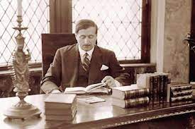

Slide 3
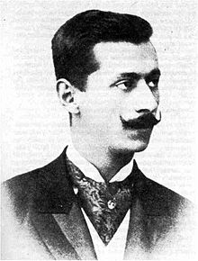

Slide 4
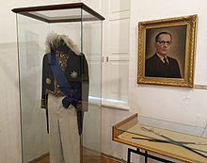
ДИПЛОМАТСКО ОДИЈЕЛО ЈОВАНА ДУЧИЋА

Slide 5
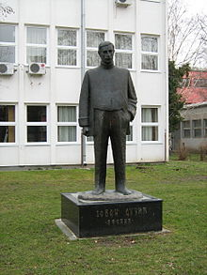

Slide 6
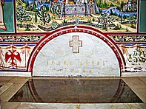

Slide 7
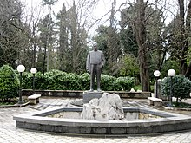

Slide 8
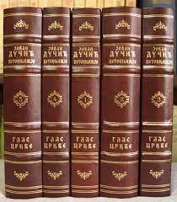

Slide 9


Slide 10
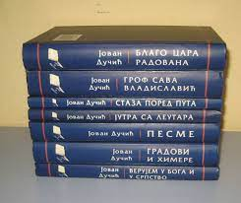

Slide 12
Послије 1878. када су ови крајеви ослобођени од Турака букнула је и слободна мисао у ослобођеној Херцеговини.
Није нимало случајно што је сама Херцеговина дала три слуге мисли, духа и укуса, пјеснике Шантића и Дучића и приповједача Ћоровића, а наша слободна зора изњедрила је књижевну Зору, часопис за књижевност и културу који почиње излазити у Мостару, а чији је уредник Дучић.

Slide 13
Дучић је рођен у Требињу 1874. Одатле одлази у Мостар, Сарајево, Сомбор, па у Париз, Цариград, Софију, Рим, Женеву, Атину, Букурешт, а живот завршава у туђини Гера, Индијана. 1943.
Прошао је пут од требињског ђака, мостарског учитеља, преко секретара у Атини до амбасадора у Букурешту.
Био је убијеђен да је за живота, који је доживљавао као стално трагање за новим, прошао колико цијела једна династија по највећим универзитетима, музејима, библиотекама, галеријама..

Slide 14
Личио на митског краља Мидаса који је био уклет да претвара у злато све чега се дотакне. Перо Слијепчевић
Прихваћен као откровење, слављен као глава нове српске пјесничке школе, величан као мајстор љепоте гдје су се срели богатство језика и раскошност строфа, али и куђен због хладноће, академизма и космоса коме је тежио више него земљи.
У поезији окренуо леђа прошлом вијеку, традицији, народној поезији и романтизму, а раширио руке новом вијеку, западу, модерној поезији, поезији парнаса, симболизма и декаденце, прокрчио пут нашој поезији у Европу.

Slide 15
Његова поезија пролази кроз три фазе :
Војиславистичка – то су његове прве збирке којих се касније одрекао, то је дјечачки туробна, фамилијарно милостива, наивна поезија гдје има и патетично раздражљивих љубавних исповијести.
Модернистичка (до Првог свјетског рата)- у тој фази већ је прогутао очима и ушима парнасовце, симболисте, декаденте и јасно се видјела промјена корак даље од Војиславизма богата метафорама, стихови зачињени симболима, удаљавање од конкретног, приближавање општем, прожимање космичким елементима

Slide 16
Постмодернистичка ( послије 1. свјетског рата) гдје је мисао добила још дубљу филозофску основу, постала зрелија.
Три су велике теме Дучићеве поезије: Бог, љубав и смрт јер по њему лиричар може постати великим само онда кад буде рекао велике истине о три највећа и најфаталнија мотива живота и умјетности.

Slide 17
Појединачне пјесме сливају се у циклусе:
Јадрански сонети,
Царски сонети
Пјесме љубави и смрти
Јутарње
Сунчане
Вечерње
Сенке по води
Душа и ноћ

Slide 18
Дучић је пјесник дескриптивне, мисаоне, љубавне, историјске лирике
У дескриптивној поезији он не описује природу него стање душе
то је одуховљена природа
Депорсонализација ствари и израза иде напоредо са деконкретизацијом слика из природе са сужавањем њиховог унутрашњег простора и појачавањем значења, слика ће прерасти у симбол. У тој поезији ми слушамо ,,шуштање звијезда и дисање ствари“. Његови путописи „Градови и химере“ су прије резоновања под ведрим небом, гдје је природа само оквир а путовање само изговор за медитацију.

Slide 19
Тај поетски поступак изгледа овако:
Стање властитог ја замјењује опште стање,
конкретну замјењује апстрактна слика
опис замјењује дубока мисао
слика прераста у симбол, а
симбол звучи и значи.

Slide 20
Његова патриотска лира пјева о слави, заставама, царству.
Његова патриотска пјесма је Химна побједника, а главни национални јунак цар Душан, побједник, император, законодавац. Његов идеал је мир, а не рат.
Патриотска пјесма је у ствари љубавна пјесма, пошто и она пјева љубав а патриотско осјећање једнако је осјећању заљубљеног човјека, догађаји су претопљени у исповијести, а стварност у ванвременску легенду.

Slide 21
Сава
Опраћемо тобом очи нашој деци
Света реко где се огледнула слава
Неретва
Хладила косовску рану још неизљечиву,
спирала зној са чела и крв на сечиву
Србија
Нож твог издајника биће увијек жедан

Slide 22
... МЛЕКОМ СВОЈЕ ДОЈКЕ НАС СИ ОТРОВАЛА,
У БОЛУ И СЛАВИ ДА БУДЕМО ПРВИ...
...Преко палих иду пути величине,
слава то је страшно сунце мученика...
Херцеговина
Знаће да је само она земља светла,
где никад још није пала суза срама,
гдје су дјеца на мач име оца метла
што живи у химни и у молитвама

Slide 23
У љубавној поезији нема личног, он пјева о замишљеној жени на другој страни обале мора која у том тренутку сигурно мисли на њега иако се не знају. Он подиже жртвеник жени, она није драгана, она је богиња, начело васионе, коб, идеал, химера о којој се само сања, она је илузија, а не стварна жена.
Његова вјечита драга не постоји нити је постојала, а он је говорио ,, у љубави се треба борити као на бојном пољу, бјежећи од непријатеља...јер жена не трпи побијеђеног и окреће главу од своје побједе“
,,остај недостижна, нема и далека јер је сан о срећи виши него срећа“

Slide 24
... Како мало треба да се буде срећан и сто пута мање да се вјечно пати......
.....зашто плачеш драга, сву ноћ и дан цео, изгубљена срећа још је увијек срећа....
..... Сва је моја душа испуњена тобом...
......Течеш мојом крвљу, жена или машта....
.....У зенице ме непрестано гледа, шта тражи у мојим очима та жена......

Slide 25
...Срце има повест у сузи што лева,
у великом болу љубав своју мету,
истина је само што душа проснева,
пољубац је сусрет највећи на свету...
.... Гледам твоје црне очи заљубљене,
гдје сја ватра, ко зна, грешна или света,
свеједно љубиш ли другог или мене,
ти љубиш невино као цвет што цвета...

Slide 26
У мисаоним пјесмама и прози доминирају филозофско историјска питања. Ту су и неке универзалне истине:
Кукавица увијек иде странпутицом
Сујета умањује великог човјека, а малог унакази.
Ту су и разматрања о срећи, старости, љубави, жени,
младости, пријатељству, пјесништву.
Филозофија живота је Сан као пут у срећу. Он поручује
читаоцу да сања јер:

Slide 27
...ако твоје срце није знало, пут ниједан други до тај на ком живиш, јаукнућеш у дан очајни и сиви како је то мало, како је то мало...

Slide 28
За њега је пјесник кабинетски радник на тешком послу риме и ритма и његови стихови заиста су најближе љепоти форме
,, летјети, летјети, летјети високо,
незнаном простору као старом другу.
Винути се као омађијан соко и умрети сјајан у сунчаном кругу“

Slide 29
Пјевао је у шестерцу, седмерцу, осмерцу, десетерцу, једанаестерцу, дванаестерцу.
Најчешћа форма је сонет.
Та савршена форма набијена је метафором, персонификацијом, синегдохом, густином садржаја, бојом вокала (синестезијом), а емоција вјешто збори између редова.

Slide 30
С појавом Дучића српска поезија се нагло из приземља гдје је вегетирала диже у артистичке висине до којих раније није допирала.
Разграђена лирска садржина згушњава се, кондензује и олабављени српски стих стеже се у чврст александринац, спољашњи мотив замјењује се унутрашњим, психолошким, лични доживљај његовом анализом, филозофијом о њему, осјећање се интелектуализује, први пут у српској поезији јавља се лирски хумор, избацује се фабула, напушта се тестерашки ритам старе строфе, долази до разбијања лексичког језгра, долази до стварање услова за развој једне нове интелектуалне поезије.

Slide 31
Бајрон је хтио да погине за слободу грчких устаника, па је умро ту крај грчких бораца надомак сањане жеље.
Љермонтовљеве страсти да се нема шта хтјети, вољети и жељети водиле су у трагичну смрт.
Јесењин није могао поднијети посјете црног човјека па је умро сам од себе.
Болесни Бранко осјетио је мирис јесењег умирања.
Јакшић није желио да га се сјећамо меко и тужно, него само да ушима чујемо његову громогласну пјесму.

Slide 32
Дис је ,,Утопљеним душама“ прорекао своју судбину
Бранко Миљковић је самоубиством потврдио да је исто пјевати и умирати.
Горан Ковачић желио је да му се за гроб не зна, а тако је и било.
Јован Дучић умро је у 72. години живота са пером у рукама. Иако, далеко од свог народа, смрт сама по себи страшна, његова поезија надживјела је ту смрт, па то звучи као охрабрење.

